Slide 1
1. Trovare gli zeri delle funzioni: i metodi di bisezione e di Newton
2. Calcolare gli integrali definiti: le formule del punto medio e del trapezio
3. Approssimare le derivate con metodi a differenze finite
4. Risolvere equazioni differenziali ordinarie: il metodo di Eulero esplicito
capitolo 7 – Algoritmi per il calcolo numerico

Slide 2
7.1 Trovare zeri delle funzioni: i metodi di bisezione e di Newton
Indice
Molti problemi si possono ridurre alla ricerca degli zeri di una funzione.
Identificare gli zeri di una funzione, cioè i valori di x per cui si ha f (x) = 0, significa trovare le ascisse dei punti in cui il grafico di f (x) attraversa l’asse delle ascisse.
Anche per una «semplice» equazione polinomiale, del tipo:
a₀ + a₁x + a₂x² + … + a_{n}x^{n} = 0
il calcolo delle radici si può fare in modo analitico soltanto per n ≤ 4.
Per n > 4 non esistono formule generali che consentano di determinare gli zeri del polinomio con un numero finito di operazioni.
A maggior ragione, ciò è vero quando si devono determinare le soluzioni di f (x) = 0
per una funzione f generica.
La ricerca degli zeri richiede l’uso di tecniche numeriche di tipo iterativo.

Slide 3
7.1 Trovare zeri delle funzioni: i metodi di bisezione e di Newton
Indice
Il metodo di bisezione è un algoritmo che ha analogie con la ricerca binaria.
Consideriamo una funzione f (x) che è continua nel dominio [a,b], con b > a, e ha segno opposto ai due estremi: f (a)·f (b) < 0.
Certamente nell’intervallo (a,b) esiste almeno uno zero di f. Per semplicità supporremo che ci sia un unico zero, che indicheremo con α: f (α) = 0.
Il metodo di bisezione consiste nel cercare α in intervalli di x sempre più piccoli, la cui ampiezza si dimezza a ogni iterazione.

Slide 4
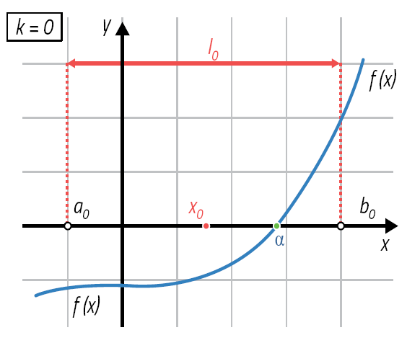
7.1 Trovare zeri delle funzioni: i metodi di bisezione e di Newton
Indice
Il metodo di bisezione è un algoritmo che ha analogie con la ricerca binaria.
f(x) = 4x³ – 11
intervallo iniziale:
I₀ = (a₀,b₀)
ascissa del punto mediano:
x₀ = (a₀ + b₀)/2

Slide 5
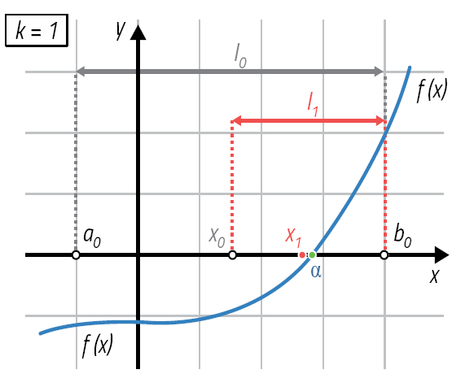
7.1 Trovare zeri delle funzioni: i metodi di bisezione e di Newton
Indice
Il metodo di bisezione è un algoritmo che ha analogie con la ricerca binaria.
prima iterazione
f(x) = 4x³ – 11
trova x₁

Slide 6
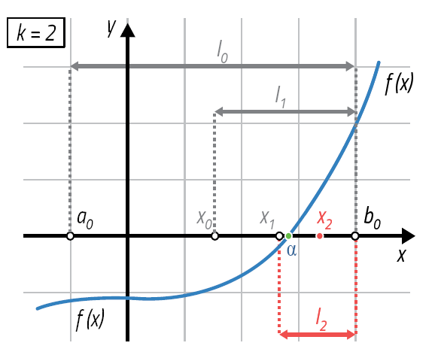
7.1 Trovare zeri delle funzioni: i metodi di bisezione e di Newton
Indice
Il metodo di bisezione è un algoritmo che ha analogie con la ricerca binaria.
seconda iterazione
f(x) = 4x³ – 11
trova x₂

Slide 7
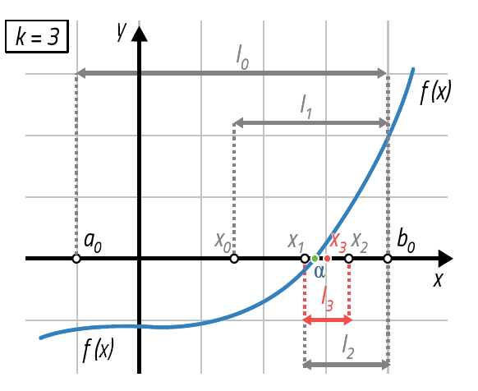
7.1 Trovare zeri delle funzioni: i metodi di bisezione e di Newton
Indice
Il metodo di bisezione è un algoritmo che ha analogie con la ricerca binaria.
terza iterazione
f(x) = 4x³ – 11
trova x₃

Slide 8
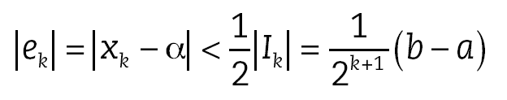
7.1 Trovare zeri delle funzioni: i metodi di bisezione e di Newton
Indice
Il metodo di bisezione garantisce la convergenza al risultato cercato.
Ciascuno degli intervalli I_{k} della successione contiene lo zero α cercato.
Inoltre la convergenza dell’algoritmo di bisezione è assicurata: infatti la successione dei valori {x_{k}} converge sicuramente verso il valore α, giacché a ogni iterazione l’ampiezza dell’intervallo I_{k}, cioè |I_{k}| = b_{k} – a_{k}, si dimezza.
A ogni iterazione si trova dunque una soluzione approssimata che dista da α meno di metà dell’ampiezza dell’intervallo considerato.
L’errore assoluto e_{k} al passo k della procedura iterativa è quindi tale che:

Slide 9
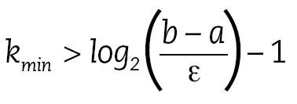
7.1 Trovare zeri delle funzioni: i metodi di bisezione e di Newton
Indice
Il metodo di bisezione garantisce la convergenza al risultato cercato.
In generale però la soluzione α sarà un numero reale, non rappresentabile con la precisione finita del computer.
La condizione x_{k} = α dunque non potrà mai essere soddisfatta esattamente; questo farebbe proseguire le iterazioni all’infinito.
Per assicurare che l’algoritmo abbia un termine bisogna allora definire una tolleranza ε, cioè stabilire con quale precisione ci accontentiamo di ottenere il risultato: quando |e_{k}| < εinterromperemo le iterazioni e x_{k} sarà il nostro risultato.
Dalla formula sopra consegue che il numero delle iterazioni necessarie con il metodo di bisezione è dato dal primo intero k_{min} che soddisfa la disuguaglianza:

Slide 10
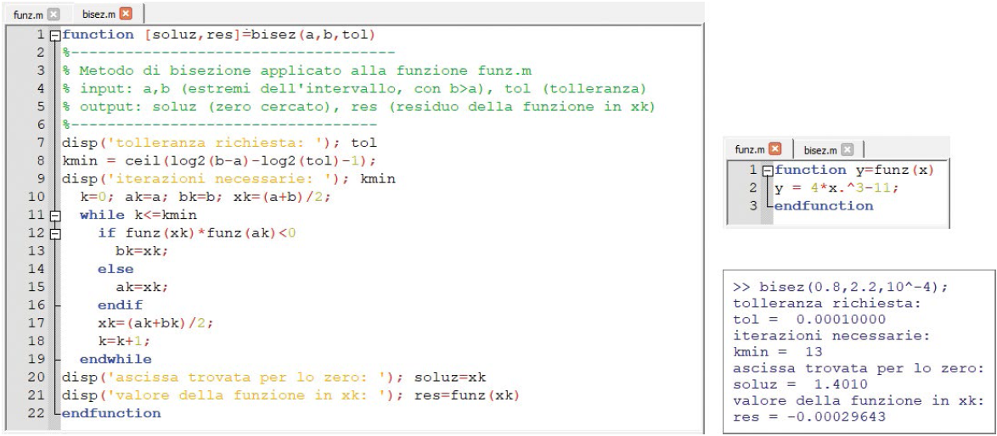
7.1 Trovare zeri delle funzioni: i metodi di bisezione e di Newton
Indice
Un programma per trovare lo zero delle funzioni con il metodo di bisezione.
dati di input: gli estremi dell’intervallo e la tolleranza
si applica a qualsiasi funzione continua f(x) definita nel file funz.m
ceil() restituisce l’intero immediatamente superiore al valore dell’argomento
in Octave il ciclo di tipo while e la selezione if…else sono simili a quelli del C/C++ (senza graffe)
output di Octave

Slide 11
7.1 Trovare zeri delle funzioni: i metodi di bisezione e di Newton
Indice
Il metodo di Newton, o delle tangenti, è un’altra tecnica di calcolo numerico per trovare gli zeri delle funzioni.
L’algoritmo del metodo di Newton, o delle tangenti, funziona come segue:
• si inizia scegliendo un’ascissa x₀ e si traccia la tangente in x₀ alla curva della funzione; l’ascissa del punto in cui la tangente incrocia l’asse x è il valore successivo x₁;
• poi la procedura si ripete: a ogni iterazione k ≥ 1, si parte dall’ascissa x_{k} identificata al passo precedente e si traccia la tangente alla funzione in x_{k}: il punto in cui la tangente incrocia l’asse x determina il valore successivo x_{k+1}.
Lo zero di f (x) dunque si identifica sostituendo localmente alla funzione la sua derivata f '(x) = df (x)/dx, coefficiente angolare della tangente al grafico di f (x).

Slide 12
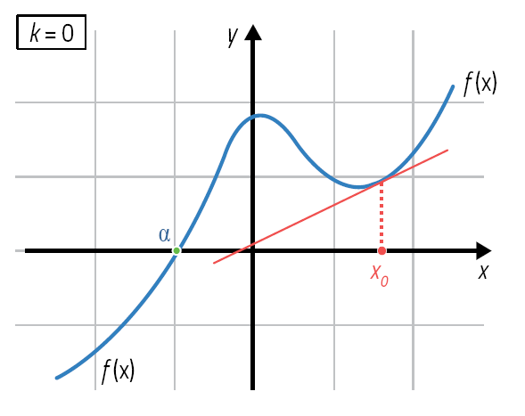
7.1 Trovare zeri delle funzioni: i metodi di bisezione e di Newton
Indice
Il metodo di Newton, o delle tangenti, è un’altra tecnica di calcolo numerico per trovare gli zeri delle funzioni.
f(x) = 3x/2 + e^{x} + 15/(1+x²) – 7
tangente alla curva nel punto di ascissa x₀

Slide 13
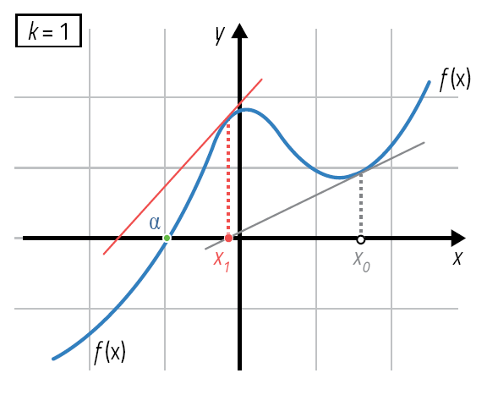
7.1 Trovare zeri delle funzioni: i metodi di bisezione e di Newton
Indice
Il metodo di Newton, o delle tangenti, è un’altra tecnica di calcolo numerico per trovare gli zeri delle funzioni.
f(x) = 3x/2 + e^{x} + 15/(1+x²) – 7
prima iterazione
trova x₁

Slide 14
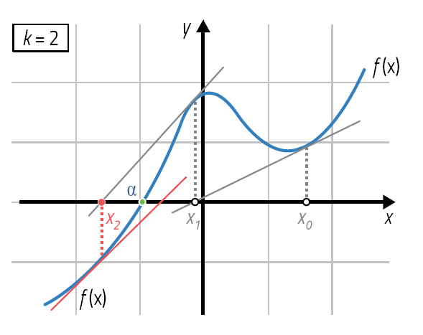
7.1 Trovare zeri delle funzioni: i metodi di bisezione e di Newton
Indice
Il metodo di Newton, o delle tangenti, è un’altra tecnica di calcolo numerico per trovare gli zeri delle funzioni.
f(x) = 3x/2 + e^{x} + 15/(1+x²) – 7
seconda iterazione
trova x₂

Slide 15
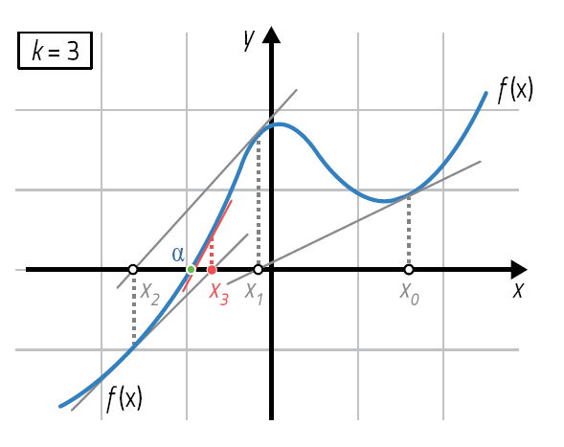
7.1 Trovare zeri delle funzioni: i metodi di bisezione e di Newton
Indice
Il metodo di Newton, o delle tangenti, è un’altra tecnica di calcolo numerico per trovare gli zeri delle funzioni.
f(x) = 3x/2 + e^{x} + 15/(1+x²) – 7
terza iterazione
trova x₃

Slide 16
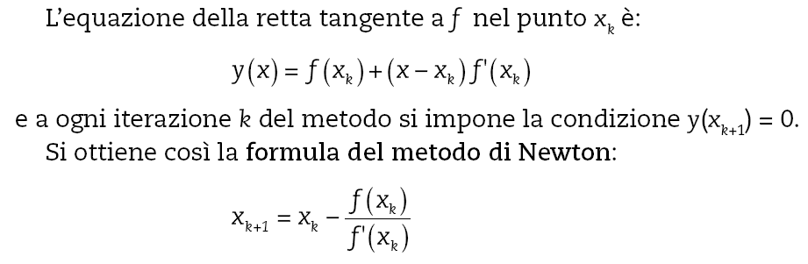
7.1 Trovare zeri delle funzioni: i metodi di bisezione e di Newton
Indice
Il metodo di Newton, o delle tangenti, è un’altra tecnica di calcolo numerico per trovare gli zeri delle funzioni.
Il metodo di Newton non converge necessariamente per qualsiasi valore dell’ascissa x₀ scelta come posizione iniziale.
Il vantaggio però è che, quando converge, lo fa molto più rapidamente rispetto al metodo di bisezione.

Slide 17
7.1 Trovare zeri delle funzioni: i metodi di bisezione e di Newton
Indice
Il metodo di Newton, o delle tangenti, è un’altra tecnica di calcolo numerico per trovare gli zeri delle funzioni.
Per imporre una tolleranza ε entro cui il risultato approssimato ottenuto
sarà accettabile, si può procedere in due modi:
• si stima l’errore come differenza tra le ascisse trovate in iterazioni consecutive e si arresta il programma in corrispondenza del primo k per cui |x_{k} – x_{k–1}| < ε
• oppure si impone la tolleranza sul residuo della funzione, cioè sul valore trovato di f (x_{k}), che sarebbe nullo se x_{k} fosse uno zero esatto; in tal caso si arresta il programma in corrispondenza del primo k per cui |f (x_{k})| < ε.
Diversamente da quanto avviene con il metodo di bisezione, con quello di Newton non si può prevedere quante iterazioni saranno necessarie per raggiungere l’accuratezza prescritta.
Perciò è necessario specificare un numero massimo di iterazioni dopo cui far terminare l’algoritmo, che altrimenti potrebbe avvitarsi in un loop infinito.

Slide 18
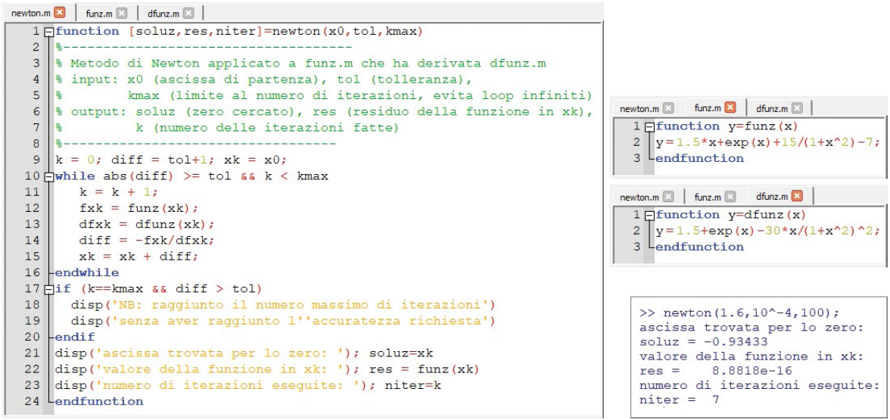
7.1 Trovare zeri delle funzioni: i metodi di bisezione e di Newton
Indice
Un programma per trovare lo zero delle funzioni con il metodo di Newton.
input: ascissa iniziale, tolleranza e numero massimo di iterazioni
qui servono due file .m, uno per la funzione f(x) e uno per la derivata f’(x)
la prima condizione del ciclo è basata sulla formula del metodo di Newton
la selezione if avverte qualora si superi il numero massimo di iterazioni senza soddisfare la tolleranza
output di Octave

Slide 19
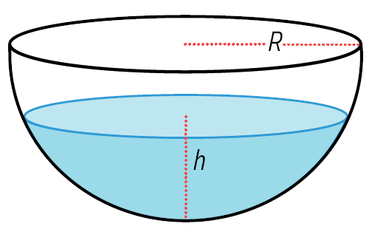
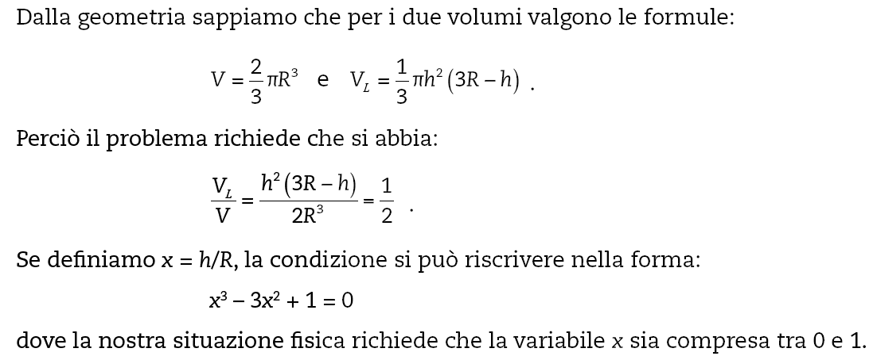
7.1 Trovare zeri delle funzioni: i metodi di bisezione e di Newton
Indice
Un’applicazione fisico-geometrica: il problema di Archimede.
A quale altezza h deve arrivare il liquido nel recipiente emisferico di raggio R perché il suo volume V_{L} sia esattamente metà del volume totale V del recipiente?
x = h/R

Slide 20
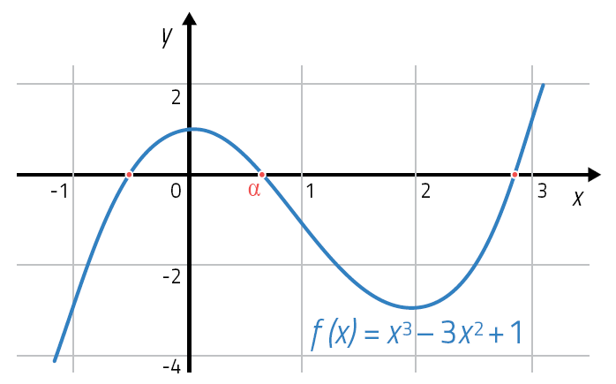
7.1 Trovare zeri delle funzioni: i metodi di bisezione e di Newton
Indice
Un’applicazione fisico-geometrica: il problema di Archimede.
x³ – 3x² + 1 = 0
Per un’equazione di terzo grado come questa esiste una formula risolutiva che dà un’espressione esplicita delle soluzioni.
Si tratta però di una formula complicata, che richiede di calcolare radici cubiche.
x = h/R
Cerchiamo allora una soluzione numerica, applicando i due metodi – di bisezione e di Newton – e confrontandone i risultati.
Il polinomio ha tre zeri, ma a noi interessa quello centrale: è l’unico compreso tra 0 e 1, come dev’essere la nostra variabile x.

Slide 21
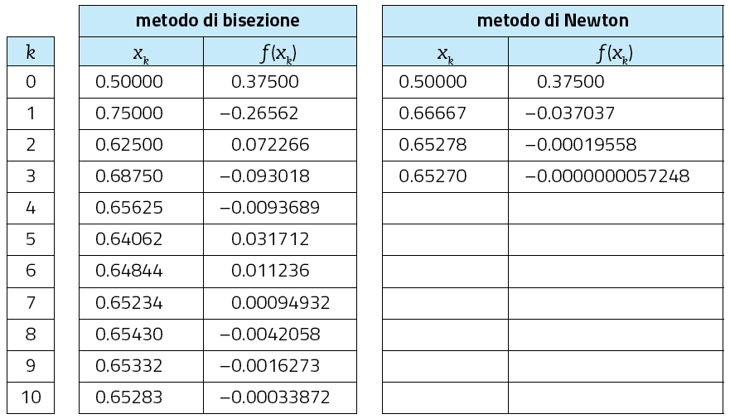
7.1 Trovare zeri delle funzioni: i metodi di bisezione e di Newton
Indice
Un’applicazione fisico-geometrica: il problema di Archimede.
Eseguendo i due programmi bisez(0,1,10^–3) e newton(0.5,10^–3,20), con identico valore ε = 10^{–3} per la tolleranza, si trovano i risultati della tabella.
soluzione analitica:
α ≅ 0.65270
l’algoritmo di Newton produce in soli 3 passi un’approssimazione
migliore di quella che ha richiesto 10 passi con il metodo di bisezione

Slide 22
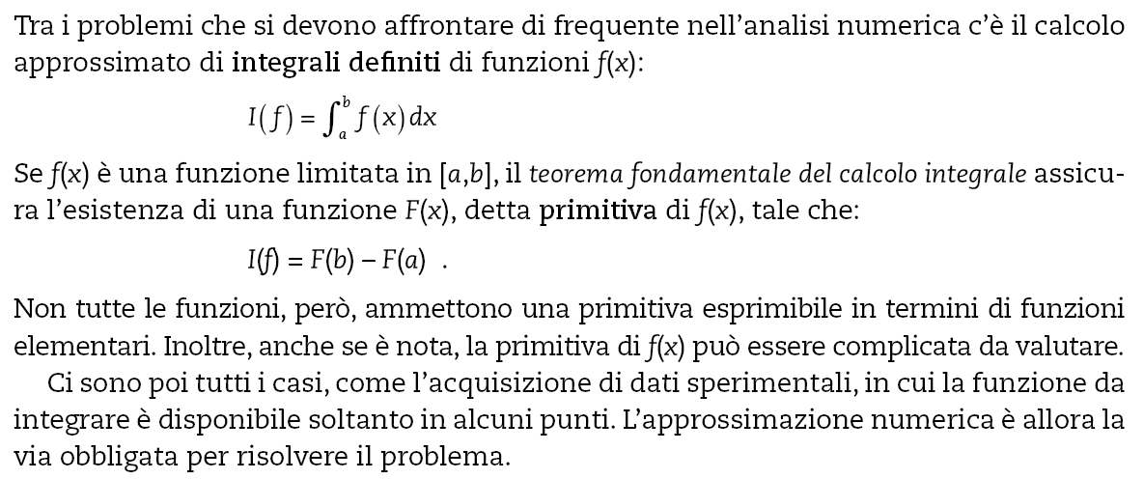
7.2 Calcolare integrali definiti: metodi di punto medio e trapezi
Indice
Gli integrali definiti si devono spesso calcolare con metodi numerici.

Slide 23
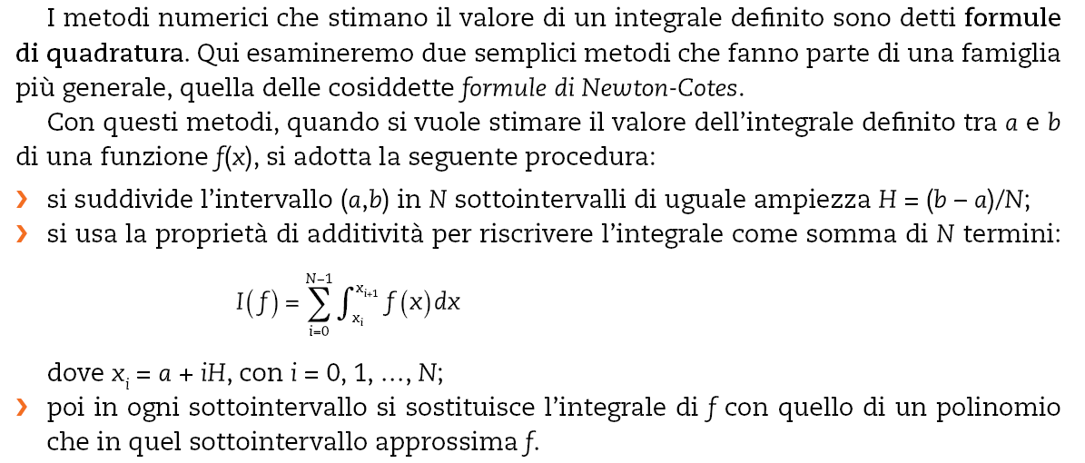
7.2 Calcolare integrali definiti: metodi di punto medio e trapezi
Indice
Gli integrali definiti si devono spesso calcolare con metodi numerici.

Slide 24
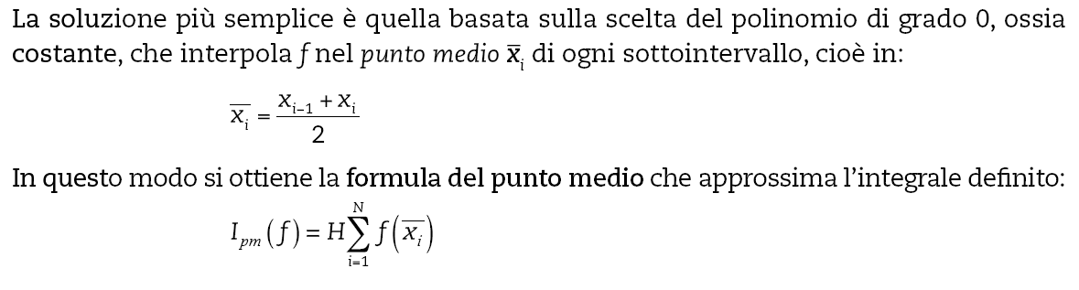
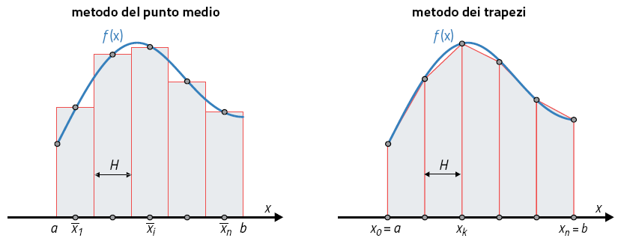
7.2 Calcolare integrali definiti: metodi di punto medio e trapezi
Indice
Un integrale definito si può calcolare con la formula del punto medio.
Il valore dell’integrale definito tra a e b di una funzione f(x) è pari all’area sottesa dal grafico della funzione tra gli estremi a e b dell’intervallo.
La formula del punto medio, detta anche formula dei rettangoli, approssima l’area come mostrato dal grafico.

Slide 25
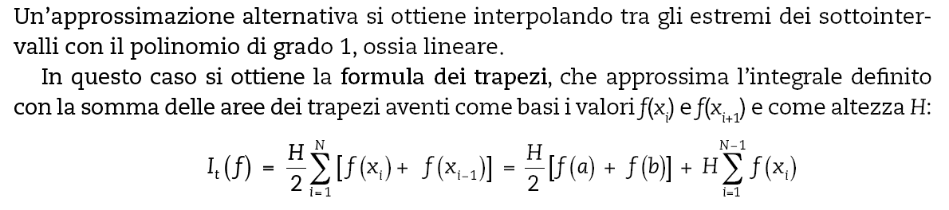
7.2 Calcolare integrali definiti: metodi di punto medio e trapezi
Indice
Un integrale definito si può calcolare anche con la formula dei trapezi.

Slide 26
7.2 Calcolare integrali definiti: metodi di punto medio e trapezi
Indice
Un confronto tra il metodo del punto medio e il metodo dei trapezi.
In questi disegni si ha N = 5. Se N aumenta, c’è da aspettarsi che con entrambi i metodi l’approssimazione migliorerà: l’inviluppo superiore dei rettangoli e dei trapezi infatti assomiglierà sempre più alla curva della funzione.

Slide 27
7.2 Calcolare integrali definiti: metodi di punto medio e trapezi
Indice
Un confronto tra il metodo del punto medio e il metodo dei trapezi.
Ma quale tra i due metodi fornisce un’approssimazione migliore?
Per stabilirlo, la strategia migliore è codificarli e usare poi Octave per calcolare integrali in qualche caso esemplare, di cui sia nota la soluzione analitica esatta.

Slide 28
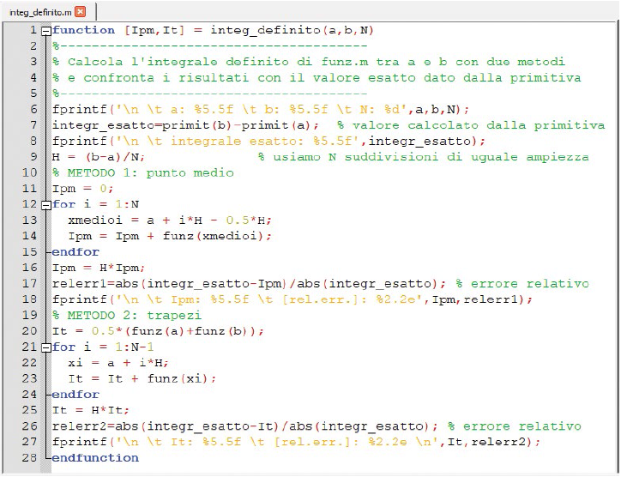
7.2 Calcolare integrali definiti: metodi di punto medio e trapezi
Indice
Un confronto tra il metodo del punto medio e il metodo dei trapezi.
input: estremi dell’intervallo e numero di sottointervalli
il programma calcola l’integrale di una funzione funz che ha primitiva primit
valore esatto
metodo del punto medio
metodo dei trapezi

Slide 29
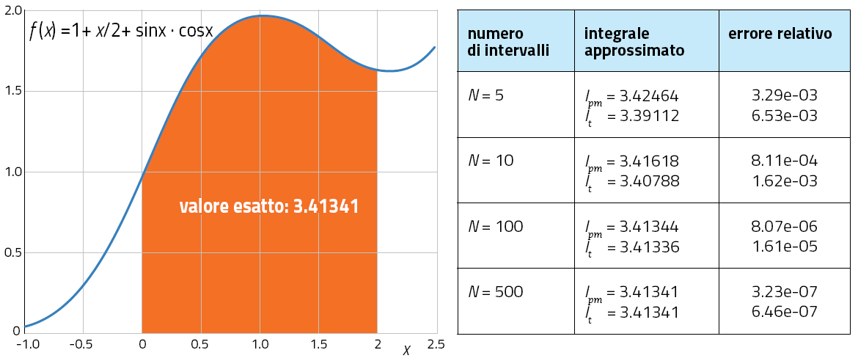
7.2 Calcolare integrali definiti: metodi di punto medio e trapezi
Indice
Un confronto tra il metodo del punto medio e il metodo dei trapezi.
• l’ordine di grandezza dell’errore è lo stesso per i due metodi
• il metodo del punto medio è più accurato rispetto a quello dei trapezi
• al crescere di N, per entrambi i metodi l’errore diminuisce come 1/N²

Slide 30
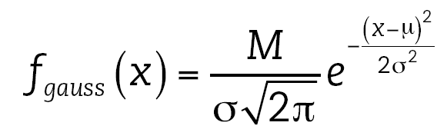
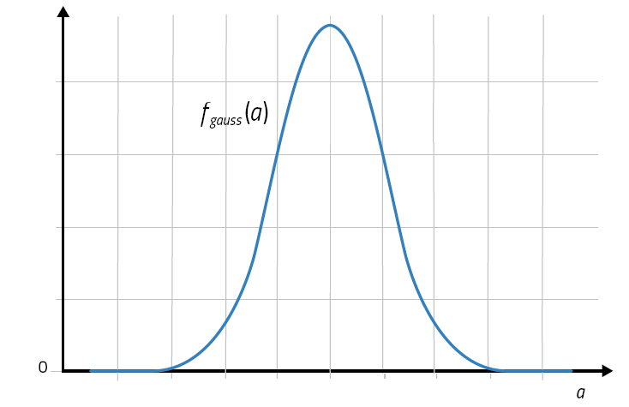
7.2 Calcolare integrali definiti: metodi di punto medio e trapezi
Indice
Un’applicazione statistica: integrare la distribuzione normale.
I fenomeni a variazioni casuali intorno a un valore medio si possono
descrivere, almeno in prima approssimazione, mediante la distribuzione di probabilità normale, o gaussiana, descritta dalla funzione:
Se il numero M degli eventi considerati è sufficientemente grande, f_{gauss} rappresenta la densità di probabilità di ciascun valore reale x, dati il valore medio μ e la varianza σ della distribuzione.
Il grafico della distribuzione normale è la caratteristica curva degli errori a forma di campana, simmetrica rispetto a μ e con larghezza che aumenta al crescere di σ.

Slide 31
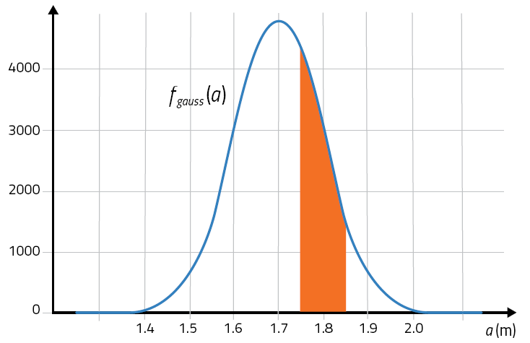
7.2 Calcolare integrali definiti: metodi di punto medio e trapezi
Indice
Un’applicazione statistica: integrare la distribuzione normale.
Questo grafico si riferisce a un gruppo di M = 1200 persone delle quali si è misurata l’altezza.
Il valor medio è μ = 1.70 m e la varianza è σ = 0.1 m.
L’integrale definito corrispondente all’area colorata rappresenta il numero delle persone con altezza compresa tra 1.75 m e 1.85 m.
Quante sono queste persone?

Slide 32
7.2 Calcolare integrali definiti: metodi di punto medio e trapezi
Indice
Un’applicazione statistica: integrare la distribuzione normale.
Questo grafico si riferisce a un gruppo di M = 1200 persone delle quali si è misurata l’altezza.
Il valor medio è μ = 1.70 m e la varianza è σ = 0.1 m.
Eseguendo il programma Octave integ_definito(1.75,1.85,100), si trova con entrambi i metodi – rettangoli e trapezi – lo stesso risultato: 290.076.
Dunque le persone con altezza compresa tra 1.75 e 1.85 m risultano essere 290/1200 = 24%, vale a dire poco meno di un quarto del totale.

Slide 33
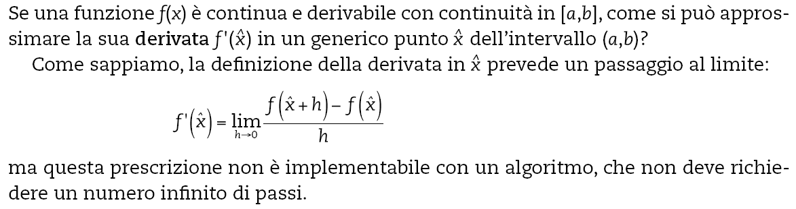
7.3 Approssimare le derivate con metodi a differenze finite
Indice
Per il calcolo numerico delle derivate si usano i metodi a differenze finite.
Nel calcolo numerico si usano allora differenze finite, scegliendo un opportuno valore discreto per h e sostituendo il limite con un rapporto incrementale.
Esistono tre diverse possibili approssimazioni di questo tipo:
• differenze finite in avanti
• differenze finite all’indietro
• differenze finite centrali

Slide 34
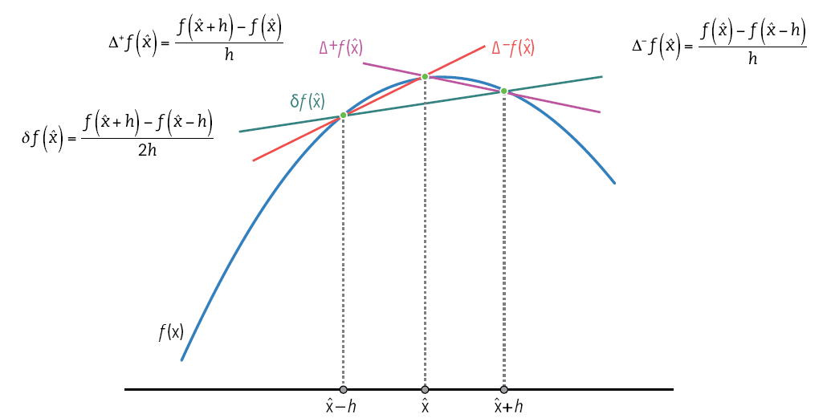
7.3 Approssimare le derivate con metodi a differenze finite
Indice
Per il calcolo numerico delle derivate si usano i metodi a differenze finite.
differenze finite in avanti
differenze finite all’indietro
differenze finite centrali

Slide 35
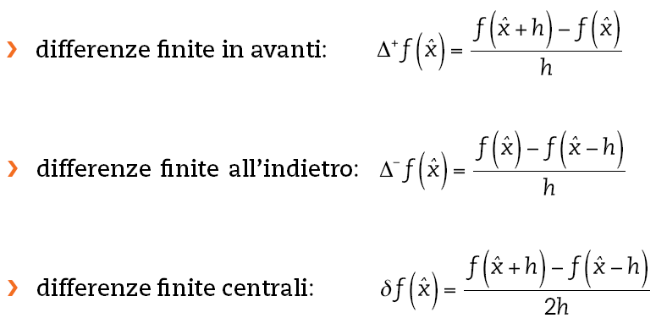
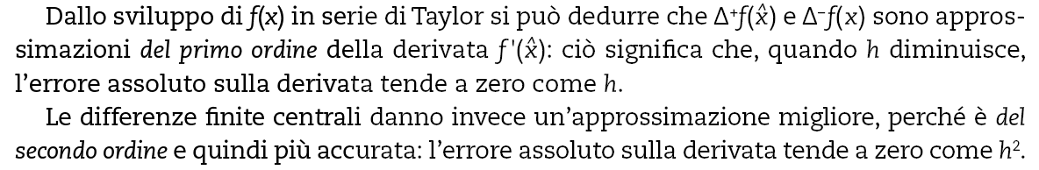
7.3 Approssimare le derivate con metodi a differenze finite
Indice
Per il calcolo numerico delle derivate si usano i metodi a differenze finite.

Slide 36
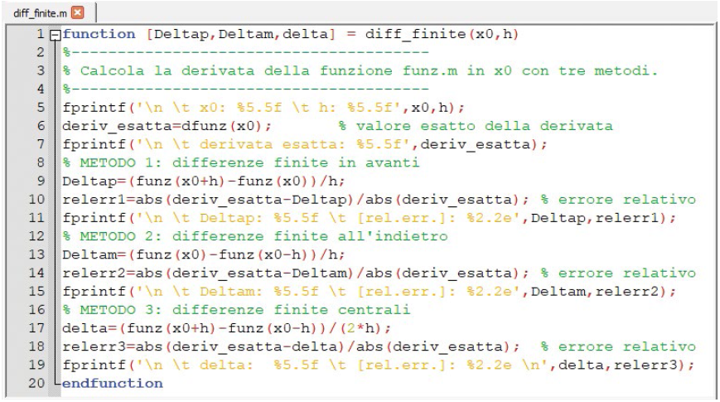
7.3 Approssimare le derivate con metodi a differenze finite
Indice
Un confronto quantitativo in Octave fra i tre metodi a differenze finite.
calcola la derivata numerica di funz nel punto x0 con i tre metodi e la confronta con il valore della derivata analitica dfunz(x0)

Slide 37
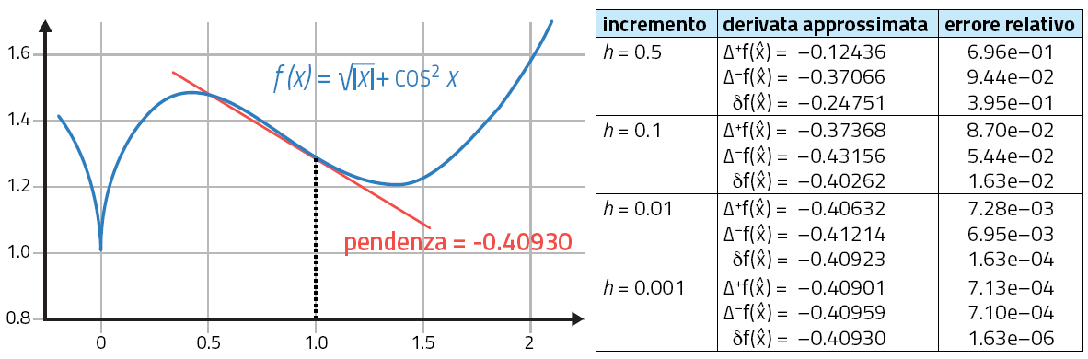
7.3 Approssimare le derivate con metodi a differenze finite
Indice
Un confronto quantitativo in Octave fra i tre metodi a differenze finite.
i risultati per i tre metodi
al variare dell’incremento h
la derivata esatta in x=1 è f'(1) = –0.40930
• l’approssimazione migliore si ottiene con le differenze finite centrali; con questo metodo infatti l’errore relativo tende a essere sensibilmente inferiore
• al diminuire dell’incremento h per tutti e tre i metodi aumenta l’accuratezza della stima ottenuta per la derivata

Slide 38
7.4 Risolvere equazioni differenziali ordinarie: il metodo di Eulero
Indice
Un’equazione differenziale contiene derivate di una funzione incognita.
Un’equazione differenziale ordinaria è un’equazione contenente derivate della funzione incognita fatte rispetto a un’unica variabile indipendente.
Indicheremo questa variabile con t, iniziale di tempo; di solito infatti l’equazione differenziale è il modello matematico dell’evoluzione di un fenomeno nel tempo.
Esempio: la legge fondamentale della dinamica a = F/m, che regola il movimento degli oggetti, è un’equazione differenziale ordinaria.
Infatti l’accelerazione a è la derivata seconda della posizione rispetto al tempo e l’intensità della forza F in generale dipende dalla posizione e cambia nel tempo.
Qui considereremo il caso delle equazioni differenziali del primo ordine, in cui cioè appare soltanto la derivata prima della funzione incognita.

Slide 39
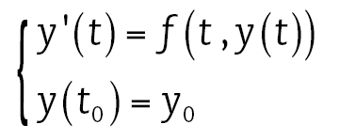
7.4 Risolvere equazioni differenziali ordinarie: il metodo di Eulero
Indice
Il problema di Cauchy consiste in un’equazione differenziale con un valore iniziale per la soluzione.
In generale un’equazione differenziale ordinaria ha infinite soluzioni diverse.
Per identificare una particolare soluzione bisogna imporre una condizione che prescriva il valore assunto dalla soluzione in un punto dell’intervallo di integrazione.
Si ha allora un problema di Cauchy, che consiste nel trovare una funzione y(t) tale
che, in un dato intervallo di tempo:
dove f è una funzione data, che dipende dalla funzione y(t) ed eventualmente dal tempo t anche in altri modi.
Il tempo t₀ è quello a cui è dato il valore noto della funzione incognita; di norma si tratta dell’istante di tempo iniziale t₀ = 0.

Slide 40
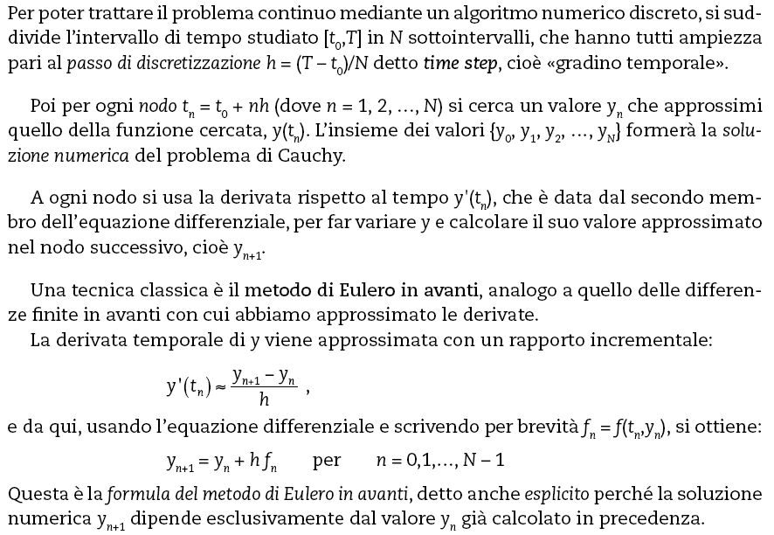
7.4 Risolvere equazioni differenziali ordinarie: il metodo di Eulero
Indice
Il metodo di Eulero esplicito è la tecnica più semplice per risolvere il problema di Cauchy.

Slide 41
7.4 Risolvere equazioni differenziali ordinarie: il metodo di Eulero
Indice
Il metodo di Eulero esplicito è la tecnica più semplice per risolvere il problema di Cauchy.

Slide 42
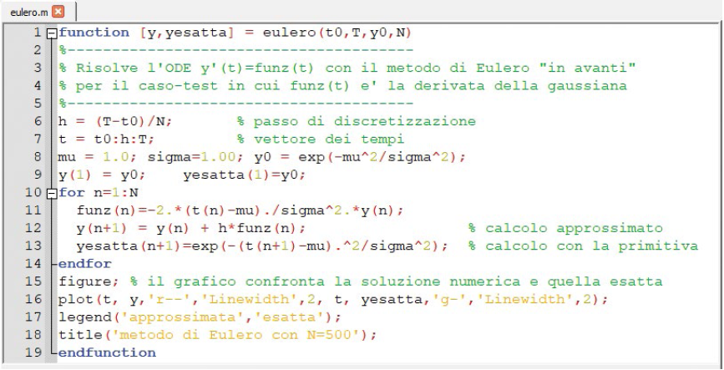
7.4 Risolvere equazioni differenziali ordinarie: il metodo di Eulero
Indice
Un programma in Octave che implementa il metodo di Eulero esplicito.
input: intervallo di tempo, valore iniziale, passo di discretizzazione
l’equazione differenziale qui è y'(t) = 2(t – 1)y(t)
formula di Eulero
la primitiva y(t) qui è la gaussiana con M =μ=σ= 1

Slide 43
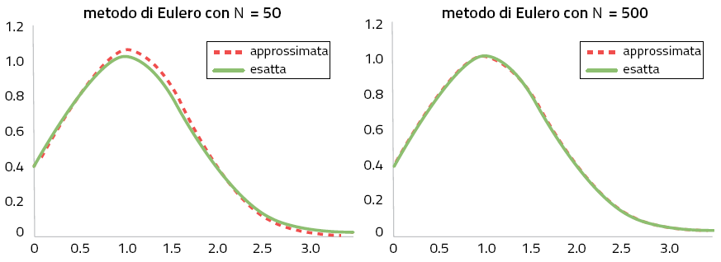
7.4 Risolvere equazioni differenziali ordinarie: il metodo di Eulero
Indice
Un programma in Octave che implementa il metodo di Eulero esplicito.
qui il passo h usato per l’integrazione numerica è ridotto di un fattore 10: l’approssimazione numerica migliora

Slide 44

7.4 Risolvere equazioni differenziali ordinarie: il metodo di Eulero
Indice
Un’applicazione fisica: simulazione della caduta libera di un paracadutista.
Un paracadutista salta dall’aereo con velocità verticale iniziale nulla.
Mentre scende con un’accelerazione verticale diretta verso il basso, incontra una resistenza sempre maggiore da parte dell’aria.
Secondo principio della dinamica:
nella direzione verticale l’accelerazione a del paracadutista è determinata dalla legge:
ma = mg – F_{att}
m è la massa del paracadutista, g = 9.81 m/s² è l’accelerazione di gravità e F_{att} è la forza di attrito dovuta alla resistenza dell’aria.
All’inizio la velocità verticale v aumenta, ma dopo un certo tempo il paracadutista raggiunge una velocità-limite v_{lim}: adesso F_{att} = mg.

Slide 45

7.4 Risolvere equazioni differenziali ordinarie: il metodo di Eulero
Indice
Un’applicazione fisica: simulazione della caduta libera di un paracadutista.
Esistono due diversi modelli teorici per prevedere l’effetto dell’aria che scorre intorno
al paracadutista durante la caduta libera:
• se il flusso dell’aria è laminare, cioè ordinato, l’attrito è proporzionale alla velocità;
• se invece il flusso dell’aria è turbolento, cioè vorticoso, l’attrito è proporzionale al quadrato della velocità.
Quale tra i due modelli descrive meglio
la caduta libera del paracadutista?

Slide 46

7.4 Risolvere equazioni differenziali ordinarie: il metodo di Eulero
Indice
Un’applicazione fisica: simulazione della caduta libera di un paracadutista.
L’accelerazione è la derivata della velocità rispetto al tempo, perciò la legge di Newton per il moto del paracadutista si può scrivere come equazione differenziale del primo ordine:
v'(t) = g – F_{att}(v(t))/m
Imponendo la condizione iniziale v(t₀ = 0) = 0, questo diventa un problema di Cauchy.
Possiamo allora simulare numericamente la caduta, risolvendo con il metodo di Eulero le equazioni differenziali nei due casi:

Slide 47
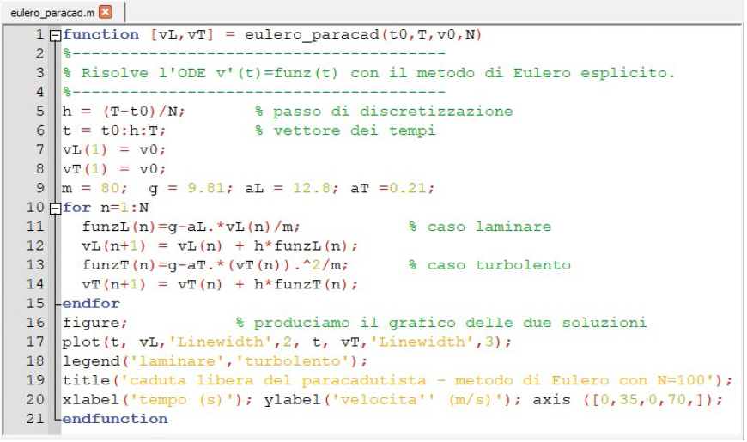
7.4 Risolvere equazioni differenziali ordinarie: il metodo di Eulero
Indice
Un’applicazione fisica: simulazione della caduta libera di un paracadutista.
questi coefficienti producono la velocità-limite sperimentale: 220 km/h ≅ 61 m/s
massa del paracadutista = 80 kg
risolve l’equazione differenziale per i due modelli teorici per F_{att}
il grafico confronta le due soluzioni

Slide 48
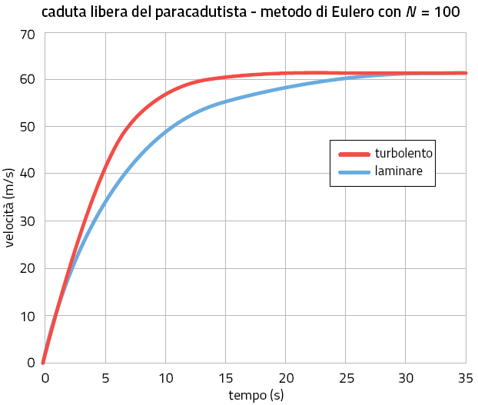
7.4 Risolvere equazioni differenziali ordinarie: il metodo di Eulero
Indice
Un’applicazione fisica: simulazione della caduta libera di un paracadutista.
>> eulero_paracad(0,35,0,100)
esito della simulazione:
con il modello turbolento il paracadutista raggiunge la velocità- limite più rapidamente;
con il modello laminare invece impiega più tempo.
nella realtà la velocità-
limite viene raggiunta in 15 secondi o meno
conclusione:
il modello corretto
è quello turbolento

